Slide 1

Inspiratiesessie: 'Haal alles uit het online samenwerkingsplatform van de Friese Preventieaanpak!'

Slide 2
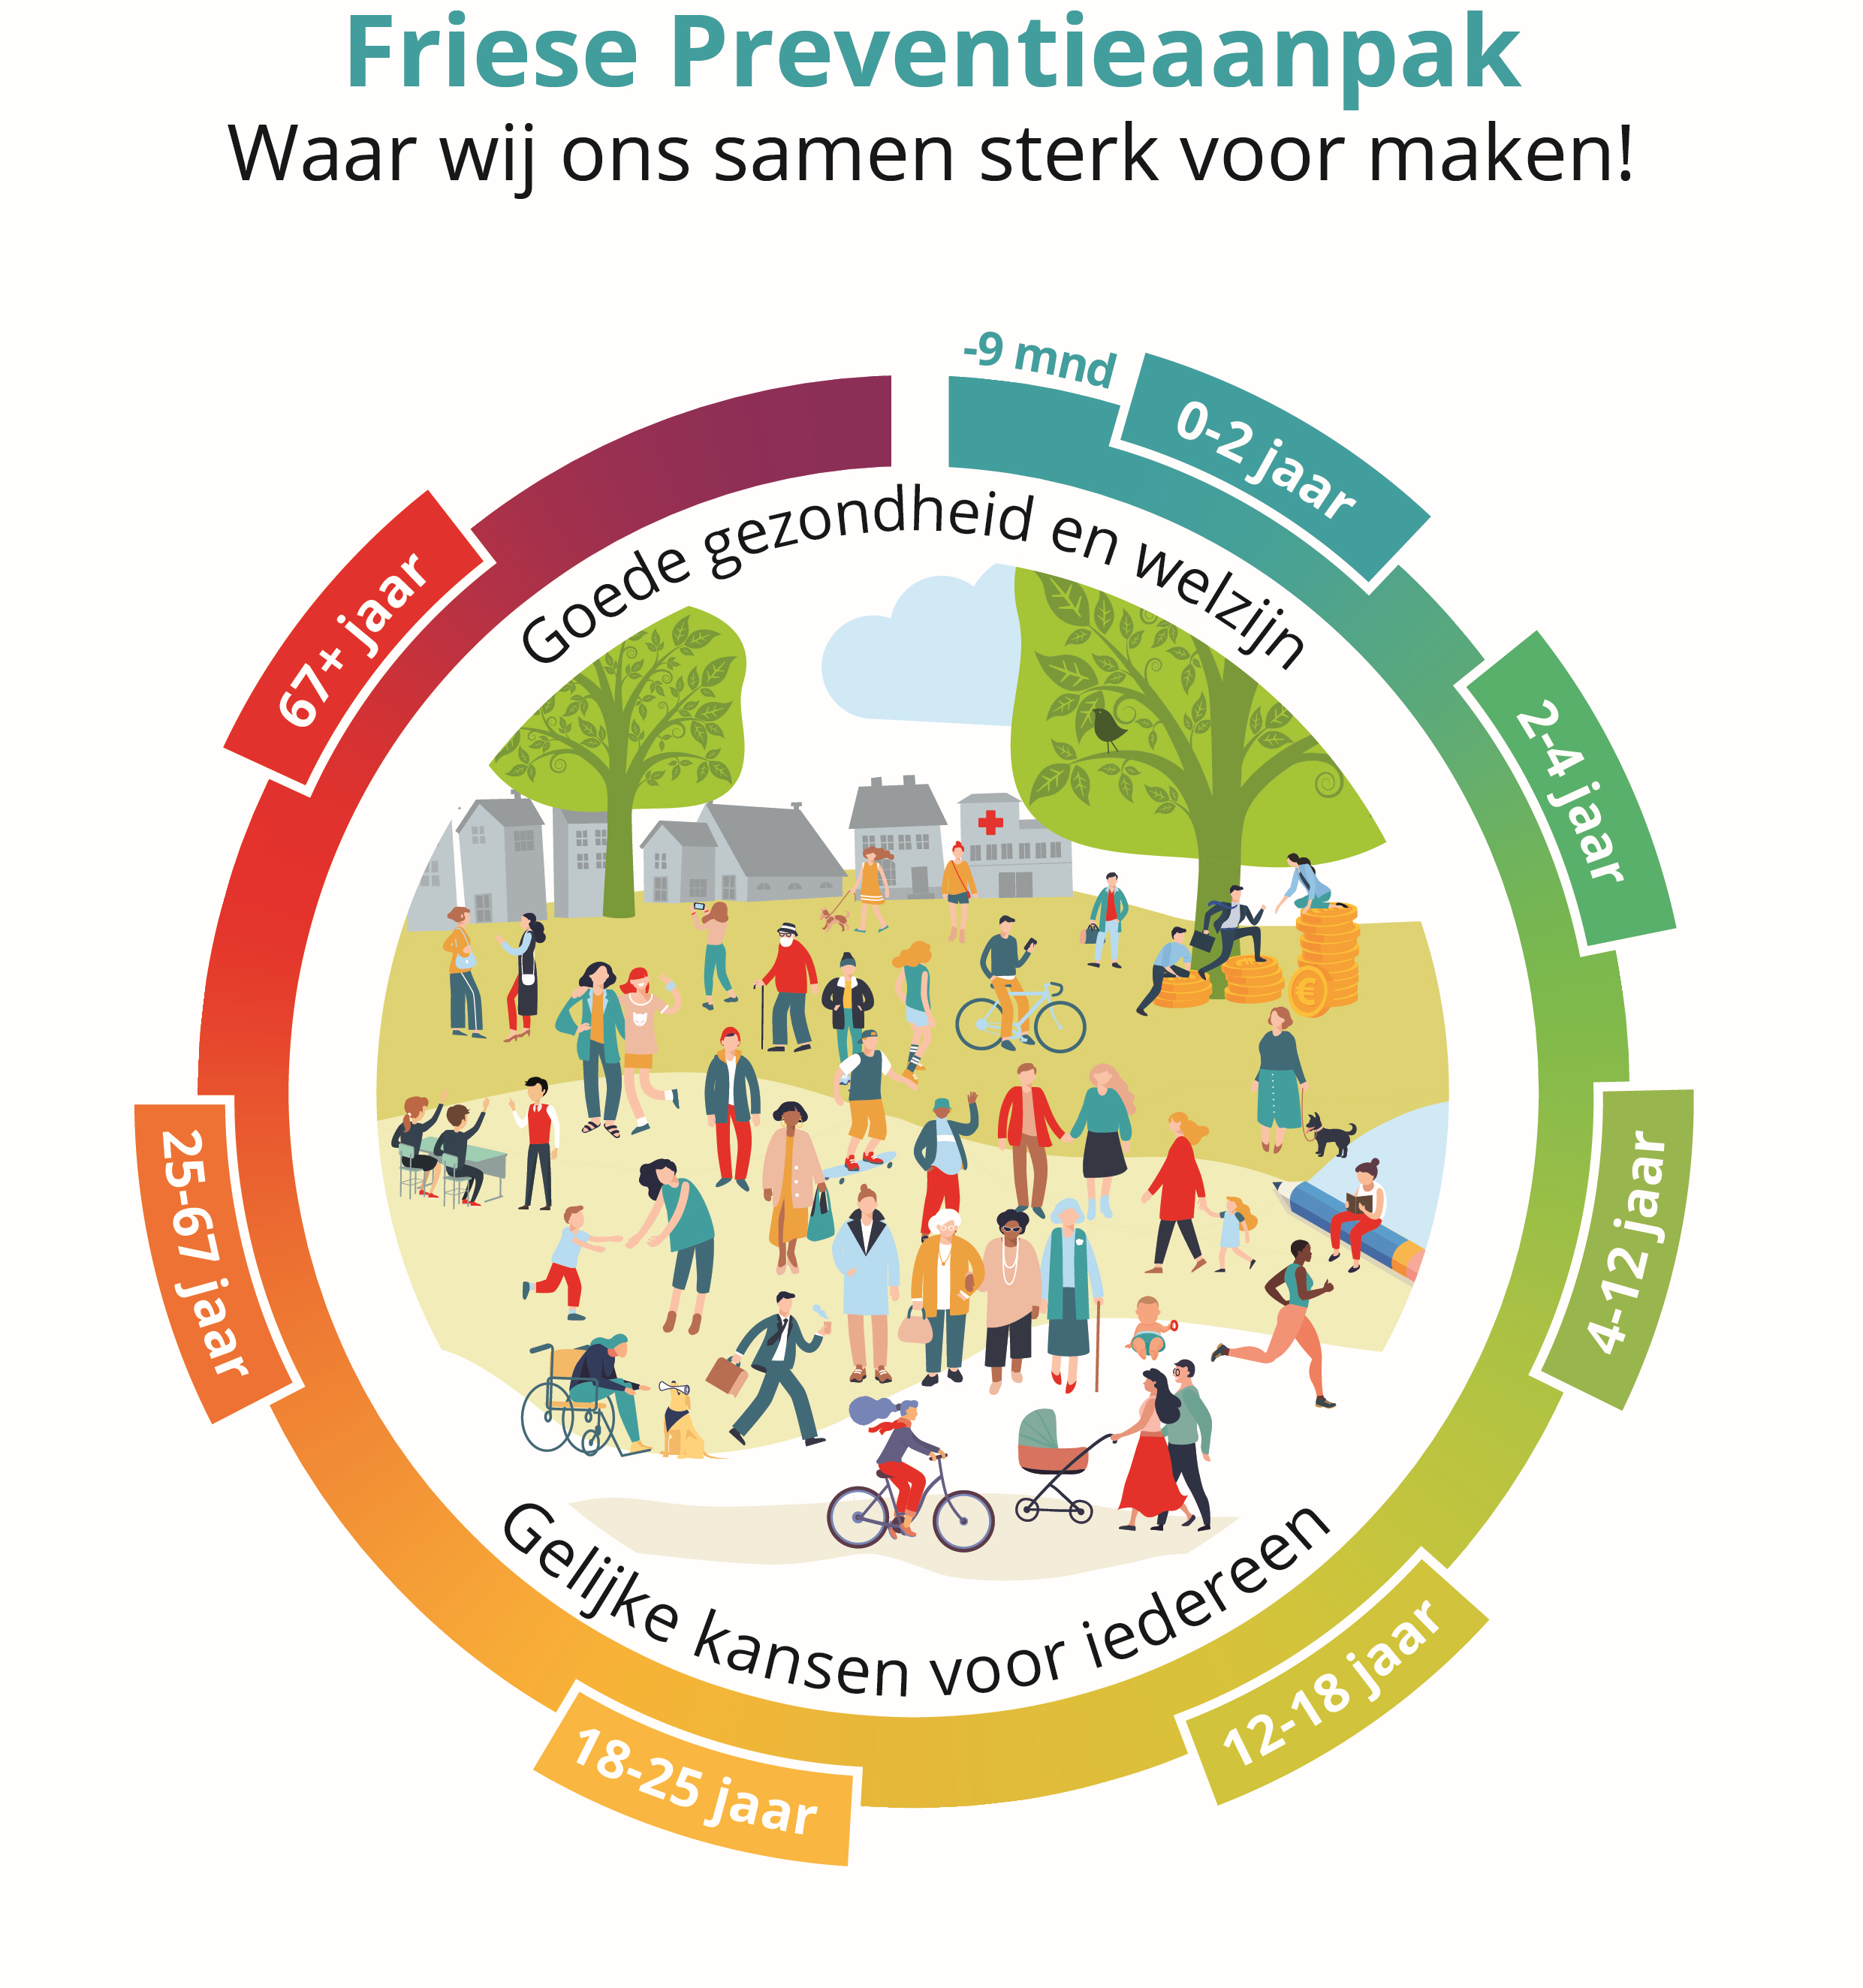
Gezamenlijke ambitie:
Een goede gezondheid en welzijn met gelijke kansen voor iedereen: ‘lyts, jong, grut en wiis’.

Slide 3

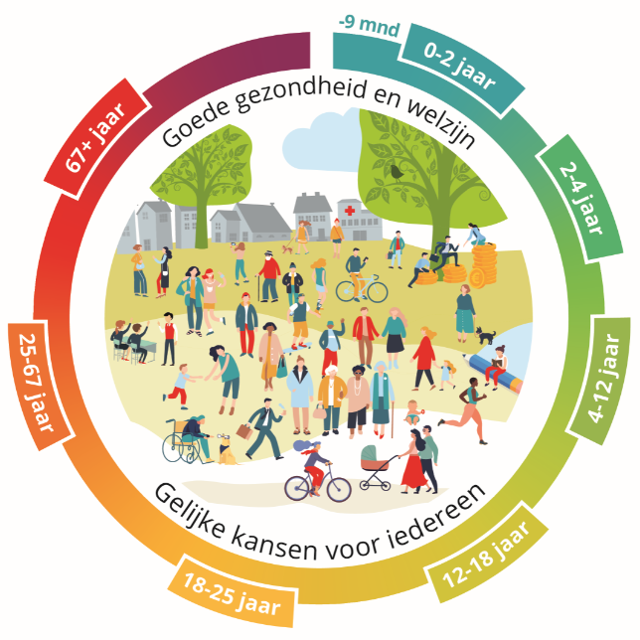







Wat is de Friese Preventieaanpak?
Notes:
Vanuit de Friese Preventieaanpak is er aandacht voor allerlei factoren die hiermee samenhangen. Denk aan iemands leefstijl, leefomgeving, opvoeding, financiële ruimte, zorg en voorzieningen. Binnen de Friese Preventieaanpak zijn er acht belangrijke thema’s benoemd die van invloed kunnen zijn. Ondanks dat er op het gebied van preventie binnen deze thema’s al het nodige in Fryslân gebeurt, worden bestaande programma’s via de Friese Preventieaanpak nog verder herijkt en verrijkt.

Slide 4
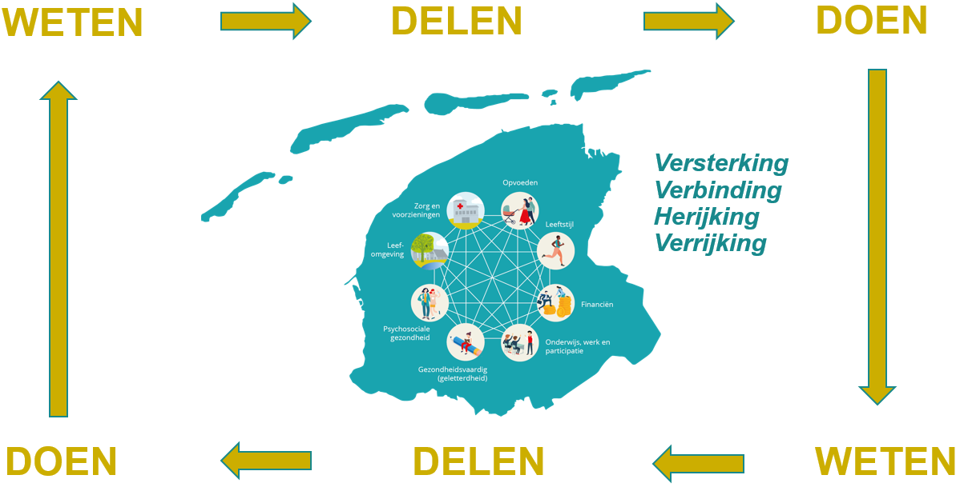
Rode draad: Weten – Delen - Doen
Notes:
De toegevoegde waarde van de Friese Preventieaanpak ligt voornamelijk in het bundelen van alle kennis en ervaring én het maken van verbinding. Daarbij wordt ingezet op WETEN wat werkt, DELEN wat werkt en DOEN wat werkt. Binnen de Friese Preventieaanpak vormen zich diverse coalities waarbinnen samenwerkende organisaties aan de slag kunnen op één of meerdere levensfases en/of thema’s.

Slide 5




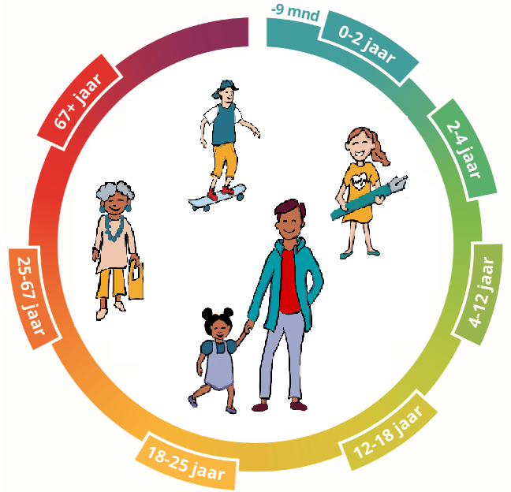



Netwerkorganisatie
Werken in coalities & lerende netwerken
Gezond leven
Ouderschap
Laaggeletterdheid
Participatie
Positieve gezondheid
Mentale gezondheid
Financieel Fit Fryslân
Gezonde Leefomgeving
Integrale wijkaanpak
Meer dan 260 professionals - en dat aantal groeit iedere dag - werken inmiddels samen op ons online samenwerkingsplatform.
Notes:
Dit zijn de acht coalities: Gezond leven, Ouderschap, Laaggeletterdheid, Participatie, Positieve Gezondheid, Mentale gezondheid, Financieel Fit Fryslân, Gezonde leefomgeving en Integrale Wijkaanpak. Deze coalities hebben een prominente plek en werken inmiddels samen op ons platform.

Slide 6
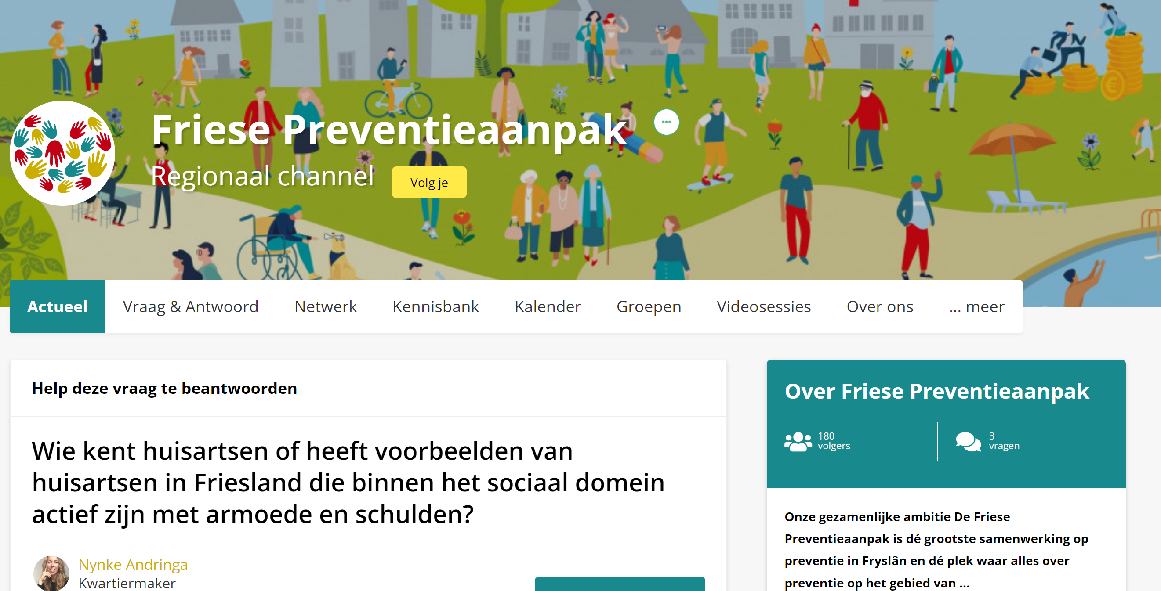
Ons online samenwerkingsplatform
Samen impact op preventie maken
Notes:
Een poosje geleden popte de volgende vraag bij ons en onze partners op: “Hoe mooi zou het zijn als er een platform is waar alle professionals integraal op het bevorderen van gezondheid en welzijn kunnen samenwerken? Alleen zo kunnen we gezamenlijk meer impact op preventie in Fryslân maken. Het wiel hoeft immers niet opnieuw uitgevonden te worden. Er is al veel kennis en ervaring her en der beschikbaar.” Vandaar dat de samenwerkende organisaties binnen de Friese Preventieaanpak de handen ineen hebben geslagen om een online samenwerkingsplatform te realiseren: Een verbindend platform toegankelijk maken voor organisaties en professionals die aan onze ambitie willen bijdragen op wat voor manier dan ook.

Slide 7

Wat kunt u op het platform?
een vraag stellen via 'Vraag & antwoord' of antwoord geven op een vraag van een professional,
in contact komen met andere professionals via 'Netwerk’.
(uw) kennis en ervaring uitwisselen door 'Publicaties' te lezen en te plaatsen,
kijken welke interessante (online) events er op de 'Kalender' staan of aandacht vragen voor uw eigen event,
samenwerken met professionals op een gedeelde opgave of onderwerp via Groepen.

Slide 8

Vragen?
Stel ze gerust via het online samenwerkingsplatform of mail naar info@friesepreventieaanpak.nl

Slide 9

"None of us is as smart as all of us!"

